Slide 1
Commission sociale MEDEF
23 mars 2022

Slide 2
EVALUATION DES ORDONNANCES
DIALOGUE SOCIAL
PLAN D’ACTIONS DE L’INSPECTION DU TRAVAIL

Slide 3
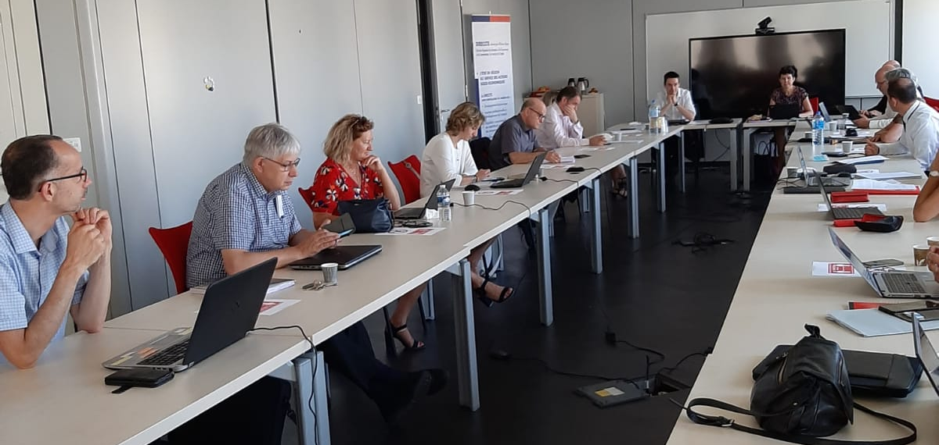
EVALUATION DES ORDONNANCES

Slide 4
SYNTHESE DU RAPPORT DU COMITE D’EVALUATION
France Stratégie 16/12/2022
ETUDE MENEE EN REGION AURA (rapport DIALAURA)
Le dialogue social dans les entreprises en région AURA : évaluation de l’impact des ordonnances du 22 septembre 2017

Slide 5
1.1 - bilan qualitatif de la mise en place des CSE
Nombre de CSE
Mise en place progressive et décalée en raison de la crise ( au-delà du 31/12/2019) ;
Au 31/12/2020 : 90 000 CSE et 49 000 situations de carences ;
8600 accords de mise en place du CSE signés entre septembre 2017 et décembre 2019 ;
CSSCT : couverture globale des salariés par des commissions dédiés en recul du fait du caractère facultatif de cette instance dans les entreprises de 50 à 300 salariés;

Slide 6
1.2 - bilan quantitatif relatif à la dynamique de négociation
Évolution chiffrée des accords collectifs conclus
Le nombre d’accords d’entreprise augmente en particulier du fait des accords conclus par des élus et salariés mandatés ou ratifiés par referendum (entreprises de moins de 20 salariés) ;
Hors épargne salariale :
  La majorité des accords restent conclus avec les DS (mais progression modérée) ;
  Progression significative des accords conclus avec élus ou salariés mandatés (9000 en 2020 contre 7000 en 2019) ;
  Progression des accords ratifiés par referendum : 5000 en 2020

Slide 7
1.2 - bilan quantitatif relatif à la dynamique de négociation
Évolution du nombre d’accords de performance collective (APC) et de RCC
809 APC au 1/07/2021 ; majorité (65%) conclus dans des entreprises de 11 à 250 salariés ;
361 RCC au 30/06/2021:majorité (64%) conclus dans de très grandes entreprises : 250 salariés et plus.

Slide 8
1.3 – conclusions du comité d’évaluation
Des objectifs atteints
« Rationalisation du dialogue social » : moins de réunions et de redondances dans les thématiques abordées ; baisse du nombre d’élus plus marquée dans les grandes entreprises et celles à établissements multiples où on observé également une centralisation plus importante des CSE.
Adaptabilité et plasticité de la négociation collective ;
Possibilité données aux TPE de conclure facilement des accords, y compris en l’absence de DS ;

Slide 9
1.3 – conclusions du comité d’évaluation
Mais
Pas d’évolutions majeures dans les pratiques de dialogue social ; plutôt un prolongement de tendance (centralisation des instances notamment). On est encore dans une phase tansitoire d’appropriation de la réforme par les partenaires sociaux ;
Tendance à l’effacement de la représentation de proximité et à la centralisation : 25% des accords CSE prévoient la mise en place de représentants de proximité, très majoritairement dans les entreprises de plus de 300 salariés, mais le rôle de ces représentants est mal défini.

Slide 10
1.3 – conclusions du comité d’évaluation
Conséquences
Le traitement des réclamations individuelles ou collectives et conditions de travail peut poser problème et avoir des conséquences sur le fonctionnement du CSE : réunions interminables, moindre engagement des élus, difficulté de traitement des questions en SST.
Perte de contacts élus/salariés renforcée par le TLT et l’absence de retour du terrain :
  Sujet de l’articulation entre les commissions spécialisées (notamment CSSCT) et le CSE qui peut contrarier l’objectif de simplification ;
  L’instance unique ne conduit pas mécaniquement à une meilleure articulation des enjeux éco/stratégiques avec un risque de fragilisation de l’engagement des élus (fort enjeu d’accompagnement et de formation) ;
  Observer sur le long terme l’évolution quantitative et qualitative des accords conclus qui peut avoir été boostée par la crise.

Slide 11
2.1 – le rapport DIALAURA
objet
Rapport régional cofinancé par France Stratégie dans le cadre de l’AAP de recherche réalisé par le comité d’évaluation des ordonnances ;
Universitaires de Lyon 3 et ANACT ;
L’axe 2 du rapport vise à évaluer l’impact de la réforme du dialogue social dans les TPE/PME de la région.

Slide 12
2.1 – le rapport DIALAURA
Un fonctionnement du CSE peu stabilisé et une faible adaptation conventionnelle au terrain
Difficulté à bien délimiter le champ du CSE, le niveau auquel les sujets sont traités dans une recherche de légitimité des élus ;
Problème de la formation des non syndiqués et de leur isolement dans l’exercice de leurs mandats ;
Faible articulation entre les enjeux stratégiques, éco et sociaux (manque de temps ou d’informations dans le cadre des réunions ;
Le lien entre les représentant de proximité et les élus : légitimité, visibilité vis-à-vis de l’employeur et des salariés.

Slide 13
2.2 – le rapport DIALAURA
Une approche réductrice des questions de santé et conditions de travail
Un champ SSCT souvent limité aux analyses des AT, pas de politique SST partagée ;
Absence d’autonomie de cette commission par rapport au CSE et problème d’articulations entre les 2;
Les situations de travail et l’organisation du travail sont les grands absents des échanges en CSE : organisation du travail, management, …
Peu de connaissance et de mobilisation des ressources externes notamment pour les non syndiqués (formation et outillage des élus).

Slide 14
2.2 – le rapport DIALAURA
L’accord collectif, une appropriation inaboutie du CSE
Une majorité des accords est conclue pour une durée indéterminée (pas de prise en compte des évolutions) ;
Les accords sont souvent un copier coller de la loi : ils actent le changement législatif ;
Le préambule des accords est le lieu privilégié pour l’appropriation par les signataires des objectifs du législateur sans pour autant prévoir de mesures concrètes pour les mettre en œuvre.

Slide 15
Les suites prévisibles de l’évaluation
Un plan d’accompagnement des ordonnances
Pas de remise en cause des dispositions de la réforme ;
Accompagner les acteurs sociaux pour qu’ils se saisissent des nouvelles règles ;
Renforcer la formation des élus sur le dialogue social et la valorisation des parcours syndicaux ;
L’accompagnement de la mise en place des CSE afin de permettre aux entreprises de repenser le système de représentation au plus près des besoins ;
Accompagner la monter en puissance de la négociation collective notamment dans les TPE.

Slide 16
Le projet « dialogue social en action » dans le Rhône

Slide 17
Le plan départemental d’action du pôle travail de la DDETS 69

Slide 18
3.1 – le plan d’action
Contrôle des prestations de service internationales
309 contrôles réalisés en 2021 ;
8747 déclarations en 2021 dont 55,46% dans le BTP, 8,7% dans les transports, 4,37% dans le secteur agricole ;
Ciblage des contrôles 2022 sur les ETT étrangères.

Slide 19
3.2 – le plan d’action
L’égalité professionnelle
288 contrôles réalisés en 2021 ;
En ce qui concerne l’index Ega Pro : l’index moyen est de 84, mais 620 entreprises n’ont pas rendu leur index sur un total de 1984 assujetties, 136 entreprises ont un index inférieur à 75. 859 accords égalité professionnelle dont 349 prennent fin en 2022;
Ciblage des contrôles 2022 : calcul et publication de l’index par toutes les entreprises assujetties et contrôle des entreprises ayant une note inférieure à 75. Encourager la progression du taux de couverture des entreprises par des accords égalité professionnelle.

Slide 20
3.3 – le plan d’action
Lutte contre le travail illégal
425 contrôles réalisés en 2021 ;
Ciblage des contrôles 2022 : BTP (plus du 1/3 des infractions relevées), transports, agriculture et black stores/kitchens.

Slide 21
3.4 – le plan d’action
Chute de hauteur
603 contrôles réalisés en 2021 ;
59 décisions d’arrêts de travaux, 11 PV ; 161 accidents dont 45 chutes de hauteur dont 3 AT mortels. Echelles et escabeaux sont à l’origine de 30% des AT
Ciblage des contrôles 2022 : lutte contre l’utilisation systématique des échelles et escabeaux y compris dans le BTP, le commerce et l’industrie.

Slide 22
3.5 – le plan d’action
amiante
253 contrôles réalisés en 2021 ;
1 arrêt d’activité, 1 PV ;
Ciblage des contrôles 2022 : contrôle de l’effectivité du repérage avant travaux, contrôle des opérations de retrait de toiture amiantée, poursuite des actions engagées dans le domaine ferroviaire.

Slide 23
3.6 – le plan d’action
ICPE, mines et carrières
19 contrôles réalisés en 2021 ;
1 arrêt d’activité, 5 PV ;
Ciblage des contrôles 2022 : ICPE (action déchetterie), contrôle des 2 barrages et de 35 carrières .

Slide 24
3.7 – le plan d’action
Lutte contre la précarité
11 contrôles réalisés en 2021 ;
1 PV ;
Ciblage des contrôles 2022 : contrôle des entreprises ayant un fort volant de CDD et ETT, lien avec les difficultés de recrutements le cas échéant.

Slide 25
3.8 – le plan d’action
Accompagner les partenaires sociaux dans leur dialogue social
1 ODDS qui fonctionne bien, un évènement organisé avec les PS « dialogue social en action », intervention dans le cadre des conflits collectifs dans un rôle de conciliation, ;
3775 accords déposés dans le 69 dont 1821 provenant d’entreprises de moins de 50 salariés, 199 accords de télétravail, 28 accords APC, 1962 accords d’épargne salariale, 1378 accords d’intéressement, 35% des accords sont conclus par consultation directe des salariés ;
Objectifs 2022 : poursuivre l’action engagé avec les partenaires sociaux pour un 2ème évènement « dialogue social en action le 6 octobre 2022, ajout de deux « rendez-vous du DS », accompagner l’action de l’ODDS 69.

Slide 26
MERCI

